Slide 1

_{苏科版 物理}
八年级 第二学期
_{第九章 第一节}
_{二力平衡}

Slide 2
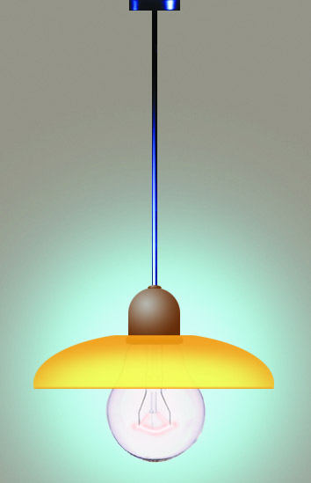
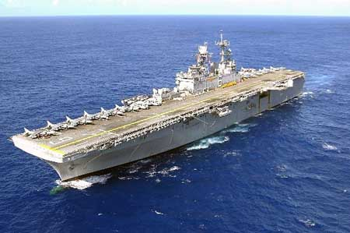
一、什么是平衡状态、二力平衡
观察图片分析图中物体各处于怎样的状态？它们分别受到哪些力的作用？

Slide 3
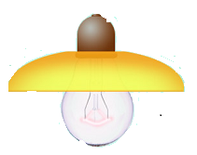
F
静止的电灯
G

Slide 4
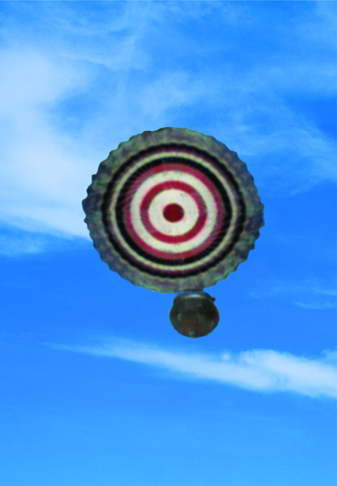

观察图片分析图中物体各处于怎样的状态？它们分别受到哪些力的作用？
匀速上升的潜水艇和匀速降落的神州飞船回收舱

Slide 5
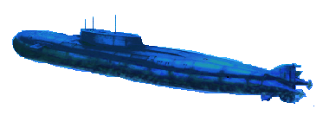
F_{浮}
匀速上升的潜艇处于匀速直线运动状态，受到了向下的重力和向上的浮力
G

Slide 6
1.平衡状态
物体在几个力的作用下保持静止或匀速直线运动，我们就说该物体处于 。
平衡状态
2.平衡力
平衡力
使物体保持平衡状态的几个力叫做 。
3.二力平衡
如果物体在两个力作用下处于平衡状态，我们就说这两个力互相平衡，简称 。
二力平衡

Slide 7
二、探究二力平衡的条件
1.提出问题：
二力平衡要满足什么条件？
2.作出猜想：
两个力的大小如何、方向如何、是否同一物体、是否在同一直线。

Slide 8
3.设计实验
器材：铁架台、定滑轮、细线、钩码若干、硬纸片。
物理方法：由于决定二力平衡的条件有多个，因此控制变量法是实验中必须采用的方法。

Slide 9
4.进行实验
对猜想进行验证：
（1）两个力的大小如何
（2）方向如何
（3）是否作用于同一物体
（4）是否要在同一直线上

Slide 10
步骤：
（1）在硬纸板对角线打两个孔，细线一边挂两个钩码另一边挂一个钩码
（2）两个钩码向同一侧拉
（3）同样两个钩码在同一直线上向相反方向拉
（4）把上一步实验中纸片转一个角度，使两个力不在同一直线上
（5）把硬纸片剪开

Slide 11
5.得出结论
二力平衡的条件：
当作用在同一物体上的两个力，大小相等、方向相反且作用在同一直线上 时，这两个力才能平衡。

Slide 12
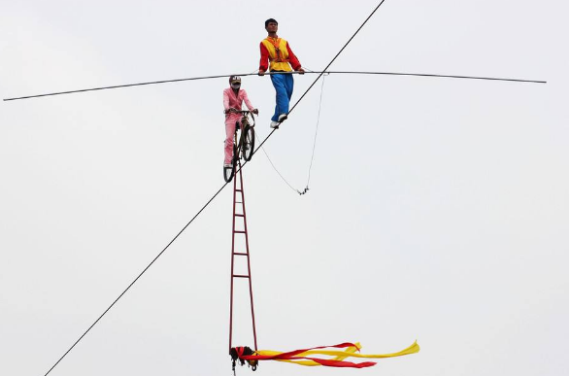
三、二力平衡在生活中的应用
（1）走在钢丝上的人

Slide 13
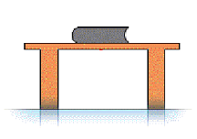
（2）分析物体受到力的方向和大小
一书本质量为1kg，静止放在水平桌面上，受到哪几个力的作用，分别为多大？几个力之间是什么关系？

Slide 14
分析：
书本受到重力和桌面对它的支持力
G =mg =9.8N
因为书本处于平衡状态，所以重力和支持力是一对平衡力
F
重力方向竖直向下，那么支持力就竖直向上
F =G =9.8 N
G

Slide 15
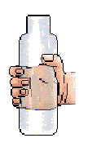
用手握住瓶子，试分析瓶子受到的摩擦力。
f
分析：瓶子受到手对瓶子的摩擦力和重力。有因为瓶子处于静止状态，所以摩擦力和重力是平衡力，所以摩擦力竖直向上，大小等于重力G。
G

Slide 16
四、一对平衡力与一对相互作用力的异同
 |  | 一对平衡力 | 一对相互作用力
相同点 | 大小
 | 方向
不同点 | 受力物体
 | 力的变化
 | 力的性质
相等
相反，且在同一直线上
分别作用在两个物体上
作用在同一物体上
一个力发生变化，另一个力不一定随着变化
同时产生、 同时变化、同时消失
不同性质的力
相同性质的力

Slide 17

课堂小结
1.平衡状态
物体在几个力的作用下保持静止或匀速直线运动，我们就说该物体处于平衡状态。
2.平衡力
使物体保持平衡状态的几个力叫做平衡力。
3.二力平衡
如果物体在两个力作用下处于平衡状态，我们就说这两个力互相平衡，简称二力平衡。
4.二力平衡的条件
当作用在同一物体上的两个力，大小相等、方向相反且作用在同一直线上时，这两个力才能平衡。

Slide 18
THANKS

